Slide 1

Προηγμένο IoT σύστημα παρακολούθησης αθλούμενου με χρήση Ηλεκτρομυογραφικού (sEMG) συστήματος και Arduino σε περιβάλλον IoT
Δημήτρης Μιαούλης
Επιβλέπων: Σταύρος Κουμπιάς

Slide 2
01
Εισαγωγή

Slide 3
Εισαγωγή
Οι απαιτήσεις του σύγχρονου αθλητισμού συνεχώς αυξάνονται οδηγώντας σε ραγδαίες αλλαγές.
Έντονη ανάγκη για:
Αύξηση στοχευμένων μεθόδων προπόνησης
Πρόληψη τραυματισμών
Μεγιστοποίηση επιδόσεων
Η μυική κατάσταση των αθλητών είναι από τις πλέον σημαντικές παραμέτρους επιδόσεων, κρίνοντας αναγκαία την ύπαρξη δεδομένων πραγματικού χρόνου.
Το Διαδίκτυο των Πραγμάτων (ΙοΤ) προσφέρει δυνατότητες ασύρματης επικοινωνίας και αποθήκευσης δεδομένων στο Cloud.
Δυνατότητα για:
Εύχρηστα ασύρματα συστήματα
Παρακολούθηση πραγματικού χρόνου αλλά και ιστορικό

Slide 4

Βασικές Πληροφορίες
Για την παρακολούθηση της μυικής κατάστασης χρησιμοποιείται κυρίως η Ηλεκτρομυογραφία (ΗΜΓ).
Ηλεκτρόδια με βελόνα
Επιφανειακά (αυτοκόλλητα) ηλεκτρόδια
Από το 2018, στόχος η ανάπτυξη συστημάτων επιφανειακής ηλεκτρομυογραφίας (sEMG) παρέχοντας,
ακριβή ανίχνευση της μυϊκής κόπωσης
παρακολούθηση σε πραγματικό χρόνο
Γιατί παρακολούθηση σε πραγματικό χρόνο;
Η έγκαιρη ανίχνευση κούρασης βοηθά στην πρόληψη των τραυματισμών και στη βελτιστοποίηση της απόδοσης.
Απαραίτητη για τον σχεδιασμό αποτελεσματικών προγραμμάτων προπόνησης και αποκατάστασης.
Βελτιώνει την κατανόηση της μυϊκής φυσιολογίας και της απόκρισης στην άσκηση.

Slide 5
State of the art
2019
2020
An EMG Patch for Real-Time Monitoring of Muscle-Fatigue
Αποφάσεις μέσω αλγορίθμου που χρησιμοποιεί το εΗΜΓ και την Διάμεση Συχνότητα
Ισοτονική άσκηση
Εφαρμογή για απεικόνιση κατάστασης και πληροφοριών
An sEMG System for Muscle Fatigue Detection
Χρήση πολλαπλών καναλιών για εξαγωγή πληροφοριών μυικής κούρασης
Λήψη αποφάσεων μέσω χαρακτηριστικών στο Πεδίο Συχνότητας, όπως Μέση και Διάμεση Συχνότητα

Slide 6
State of the art
2022
Proposed Fatigue Index for Muscle Fatigue Detection
Αλγόριθμος με βήμα ενεργοποίησης
Ανάλυση στο Πεδίο Συχνότητας
Ισομετρική άσκηση
2023
Development of Consumer-Friendly sEMG System
Ασύρματη συσκευή χαμηλού κόστους
Λειτουργία σε εφαρμογή κινητού
Ανίχνευση κούρασης εξετάζοντας Διάμεση Συχνότητα και Μέση Τετραγωνική Ρίζα

Slide 7
Στόχοι της διπλωματικής
Φορητή συσκευή τεχνολογίας αιχμής
Ασύρματη Επικοινωνία
Χαμηλό κόστος
Παρακολούθηση της μυικής κατάστασης
Κύρια Ιδέα
Ανάλυση εΗΜΓ
Ολοκληρωμένο σύστημα παρακολούθησης μυών
Αλγόριθμοι για λήψη απόφασης
Εφαρμογή
Έλεγχος συσκευής
Ιστορικό μετρήσεων μέσω Cloud

Slide 8
Πλεονεκτήματα και χαρακτηριστικά εΗΜΓ
Άμεση κατανόηση του ΗΜΓ
Δεδομένα απόδοσης του μυός
Άνεση και αξιοπιστία
Μέση συχνότητα σε ξεκούραση 70Hz με 80Hz
20Hz έως 500Hz
Notes:
Direct Muscle Insights Captures myoelectric signals from muscle fiber variations.
Muscle Performance Data Provides frequency and amplitude data for fatigue analysis.
Comfort and Reliability sEMG is more comfortable for athletes and has higher test-retest reliability (0.88) compared to EMG (0.62).

Slide 9
Θόρυβος στο εΗΜΓ
Είδος | Εξήγηση | Τρόπος επίλυσης
1/f | Θόρυβος χαμηλής συχνότητας | Χρήση Υψιπερατού φίλτρου
Θόρυβος γραμμής ρεύματος | Παρεμβολές εναλλασσόμενου ρεύματος στα 50 Hz | Χρήση μπαταρίας για την αποφυγή του
Θόρυβος Baseline | Από τη διεπαφή δέρματος-ηλεκτροδίου και θερμικό θόρυβο | Χρήση Ζωνοπερατών φίλτρων
Παρεμβολές από ΗΚΓ | Λόγω της καρδιακής δραστηριότητας | Προσεκτική τοποθέτηση ηλεκτροδίων

Slide 10
Μυική Κούραση
Υστερεί στον αντικειμενικό παράγοντα
Προσδιορίζεται μέσω χαρακτηριστικών στο πεδίο του χρόνου και της συχνότητας
Πεδίο Χρόνου
Πεδίο Συχνότητας
Ολοκληρωμένο ΗΜΓ
Μέση Τετραγωνική Ρίζα
Μέση Συχνότητα
Διάμεση Συχνότητα
Όταν ο μυς κουράζεται οι τιμές αυτες τείνουν να αυξάνονται
Λόγω κούρασης το φάσμα συγκεντρώνεται στις χαμηλές συχνότητες

Slide 11
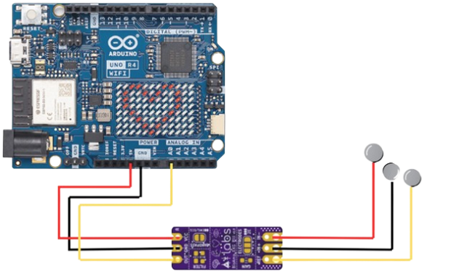
Αρχιτεκτονική Συστήματος Νο.1
Arduino UNO R4 WiFi, λόγω δυνατοτήτων ασύρματης επικοινωνίας
BioAmp EXG Pill, έναν αισθητήρα για την καταγραφή βιοδυναμικών σημάτων υψηλής ποιότητας.
3 ηλεκτρόδια (IN+, IN-, Αναφοράς)
Notes:
BioAmp -> και κατάλληλο για κινητά και περιορισμένου χώρου έργα λόγω του μικρού μεγέθους και της απόρριψης θορύβου.

Slide 12
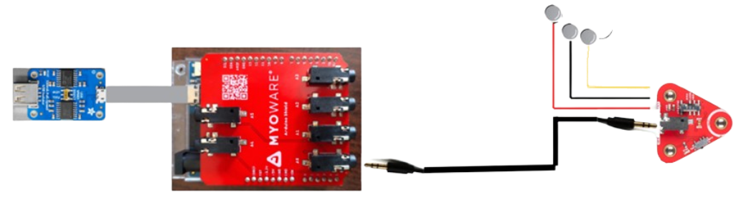
Αρχιτεκτονική Συστήματος Νο.2
Arduino UNO R4 WiFi
Muscle Myoware 2.0 παρέχει ενισχυμένα σήματα, με ρυθμιζόμενο κέρδος και ενσωματωμένα αναλογικά φίλτρα για τη μείωση του θορύβου.
Adafruit USB Isolator
3 ηλεκτρόδια (IN+, IN-, Αναφοράς)
Notes:
Myoware -> που καταγράφει τη μυϊκή δραστηριότητα και...
USB Isolator -> προστατεύει από θόρυβο, βρόχους γείωσης, υπερτάσεις και αιχμές, υποστηρίζοντας υψηλή ταχύτητα με απομονωμένη πηγή τροφοδοσίας 5V για ασφάλεια.

Slide 13
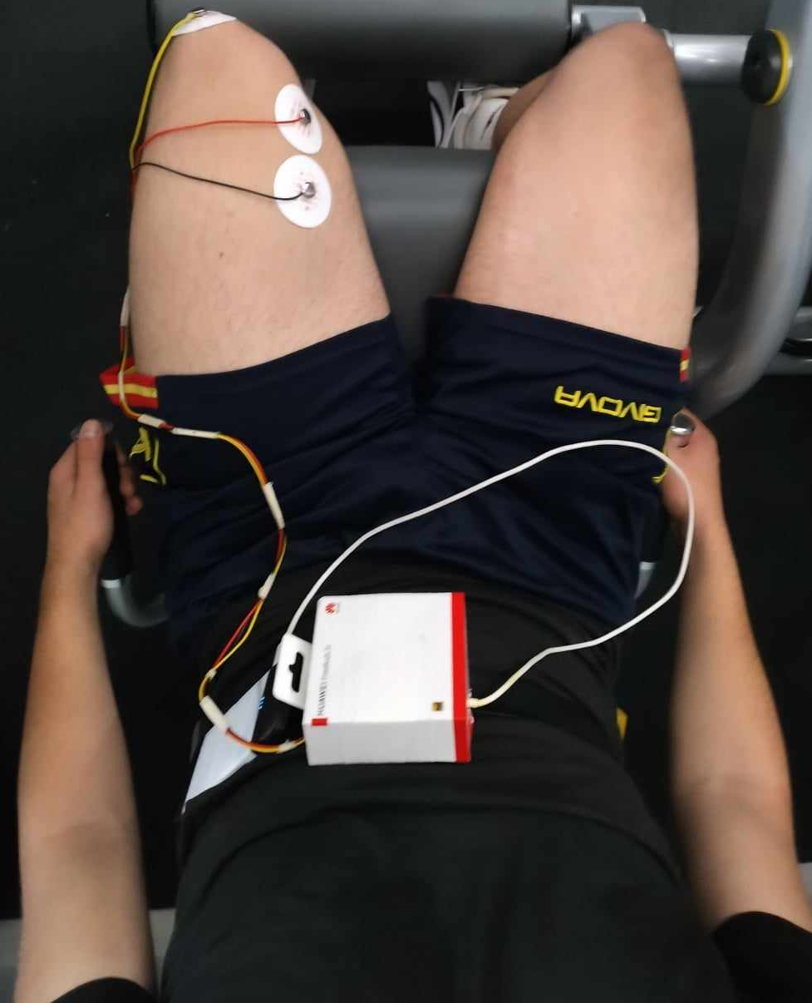
Λειτουργίες Κεντρικής Συσκευής
Φορητή συσκευή που τοποθετείται στον αθλητή.
Παρέχει Ασύρματη μετάδοση δεδομένων πραγματικού-χρόνου μέσω BLE.
Συχνότητα Δειγματοληψίας 1kHz
Χρήση ΖωνοΠερατού Butterworth IIR ψηφιακού φίλτρου 4^{ου} βαθμού με συχνότητες 25Hz έως 480Hz. Υλοποιήθηκε ως δύο φίλτρα 2^{ου} βαθμού.
BLE υπηρεσία με μέγεθος πακέτου 236 bytes, δηλαδή 59 τιμές.
Notes:
System implemented using C++ in ArduinoIDE.
Φίλτρα 2^{ου} βαθμου για τη μείωση των αριθμητικών σφαλμάτων και τη διατήρηση της σταθερότητας.

Slide 14
Λειτουργίες Περιφερειακής Συσκευής
Σύνδεση σε συσκευή
1
Κινούμενο παράθυρο 500 δειγμάτων, που για 1000 δείγματα υπολογίζει:
ΜΤΡ
ΟΗΜΓ
ΜΣ
ΔΜΣ
2
Λήψη πακέτων 236 bytes
3
2 αλγόριθμοι για πληροφορίες σχετικές με μυική κούραση
4
5
Εφαρμογή για απεικόνιση δεδομένων, υπολογισμών.
Notes:
python

Slide 15


Αλγόριθμος Α
Χρησιμοποιείται από Liu Shing-Hong et al., 2019
Μέσος όρος των 3 πρώτων τιμών
Αν ${ΔΜΣ}_{νεα}$> ${ΔΜΣ}_{αρχ}$
Αρχική
ΔΜΣ
Νέα
ΔΜΣ
Ανανέωση
ΔΜΣ
Δείκτης Κούρασης
%
Μέσος όρος των 3 νέων τιμών
$$\frac{{ΔΜΣ}_{αρχ}−{ΔΜΣ}_{νεα}}{{ΔΜΣ}_{αρχ}}$$
Επικύρωση μέσω Γραμμικής Παλινδρόμησης στην ΔΜΣ

Slide 16



Αλγόριθμος Β
Χρησιμοποιείται από Qassim Hassan M. et al., 2022
$${ΟΗΜΓ}_{τρεχον }>{ΟΗΜΓ}_{αρχ}$$
Στα δύο υποσήματα
$$Δείκτης Κούρασης$$
$${ΣΜΠ}_{ΧΣ}−{ΣΜΠ}_{ΥΣ}$$
Βήμα
έναρξης
Ανάλυση Πεδίου Συχνότητας
Εφαρμογή
FFT
Υπολογισμός
ΣΜΠ
Στιγμαίο Μέσο Πλάτος
Διαχωρισμός σε υποσήμα Υψηλής και Χαμηλής Συχνότητας
Notes:
Διαχωρισμός του σήματος sEMG σε συνιστώσες υψηλής συχνότητας (80-350Hz) και χαμηλής συχνότητας (25-79Hz) χρησιμοποιώντας ζωνοπερατό φίλτρο τέταρτης τάξης Butterworth.

Slide 17
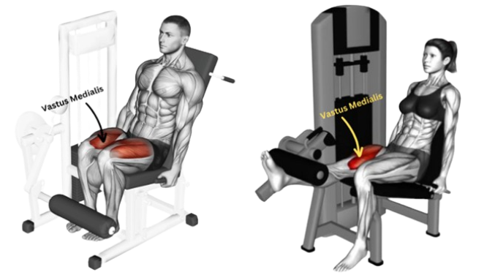
Πρωτόκολλο Πειράματος
Άσκηση
Ισομετρική έκταση ποδιού
Τοποθέτηση
Μυς: Vastus Medialis
Ηλεκτρόδιο αναφοράς στο γόνατο
Χρονική Διάρκεια
10 sec ξεκούραση
60-80 sec άσκησης
Προετοιμασία
Τοπικό ξύρισμα
καθαρισμός με οινόπενυμα
Βάρος
11kg, 18kg ή 25kg ανάλογα τον αθλητή
Αθλητές που συμμετείχαν
10 άντρες, 1 γυναίκα
Ηλικία 29.73 ± 7.98
3 συνεδρίες ο καθένας

Slide 18
Εφαρμογή Backend
Όνομα
Επώνυμο
Ύψος
Βάρος
Ηλικία
Φύλο
id
Προσωπικά Δεδομένα
Βάση Δεδομένων ΗΜΓ
id = individ_id
Δεδομένα Συνεδριών
Ημερομηνία συνεδρίας
Πίνακας ΔΜΣ
Πίνακας ΜΣ
Πίνακας Αλγορίθμου Α
Πίνακας Αλγορίθμου Β
Individ_id
Notes:
MongoDB Cloud

Slide 19
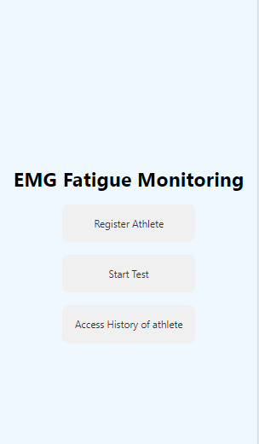
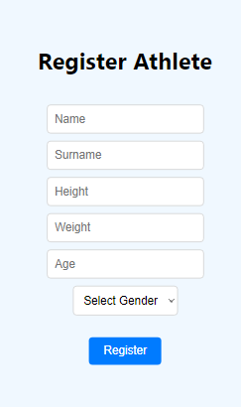
Εφαρμογή Frontend
Notes:
the frontend was implemented using React.js, offering three options.
new athletes can be registered by providing the necessary personal information.

Slide 20
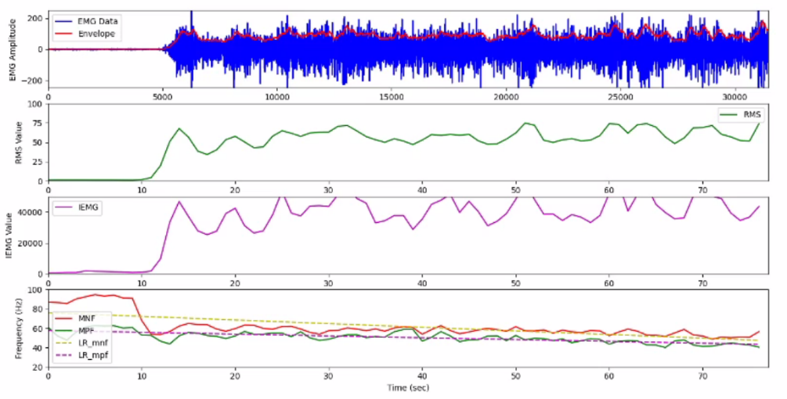
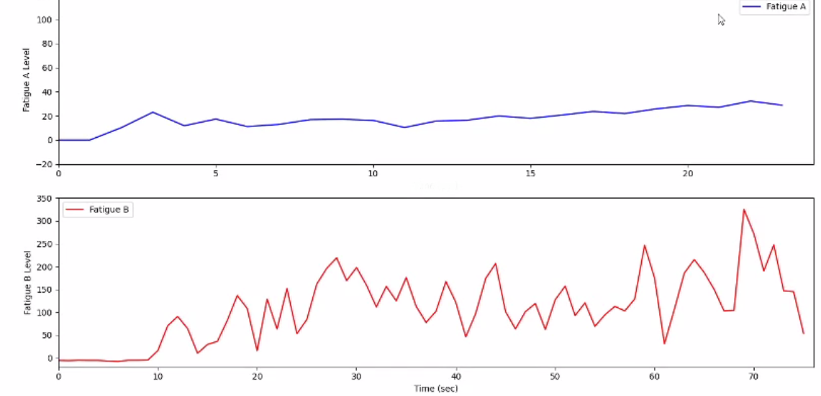
Notes:
Η δεύτερη επιλογή περιλαμβάνει την εκτέλεση δοκιμών σε πραγματικό χρόνο. Αυτή η λειτουργία επιτρέπει στους χρήστες να καταγράφουν και να παρακολουθούν δεδομένα sEMG από τους αθλητές κατά τη διάρκεια των ασκήσεών τους, παρέχοντας feedback σε πραγματικό χρόνο σχετικά με την κατάσταση των μυών και τα επίπεδα κόπωσης. Κατά το πάτημα του κουμπιού Start Test (Έναρξη δοκιμής) η συσκευή αρχίζει να εκτελεί τη διαδικασία που περιγράφεται στη λειτουργικότητα της περιφερειακής συσκευής BLE, ενώ ο αθλητής διατηρεί τη σωστή στάση του σώματος. Στην οθόνη εμφανίζονται δύο διαγράμματα για την παρατήρηση σε πραγματικό χρόνο των δεδομένων που λαμβάνονται, των υπολογισμών και των αποτελεσμάτων των δύο αλγορίθμων. Ο επιστήμονας που διαχειρίζεται τη χρήση της εφαρμογής, πρέπει να πατήσει το πλήκτρο 'CTRL+B' για να τερματίσει τη συνεδρία. Στη συνέχεια, τα διαγράμματα παραμένουν στην οθόνη για να επιτρέπουν την αλληλεπίδραση.

Slide 21
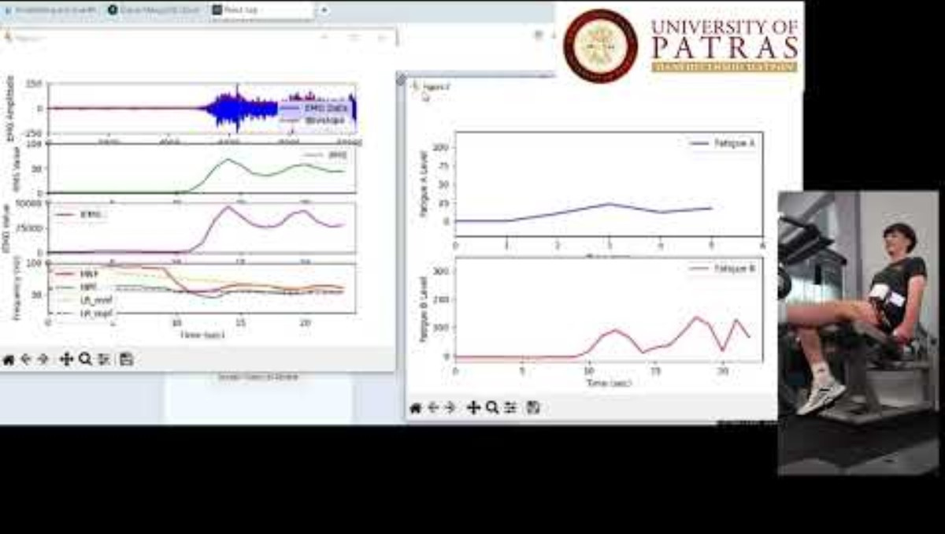
Επίδειξη Συνεδρίας
Βάρος 11kg
Διάρκεια 70 sec

Slide 22
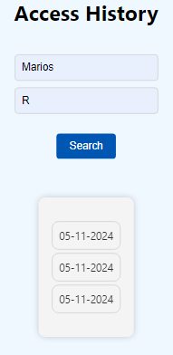
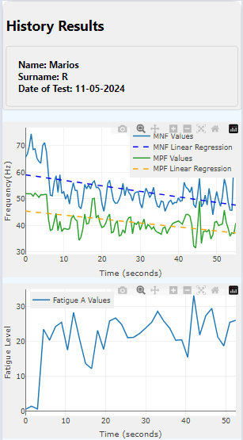
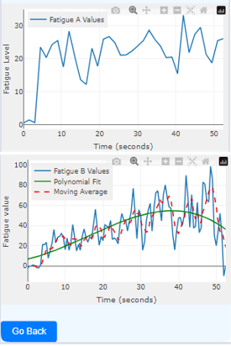
Αναζήτηση με βάση όνομα, επώνυμο
Επιλογή ημερομηνίας συνεδρίας
Οπτικοποίηση Αποτελεσμάτων

Slide 23
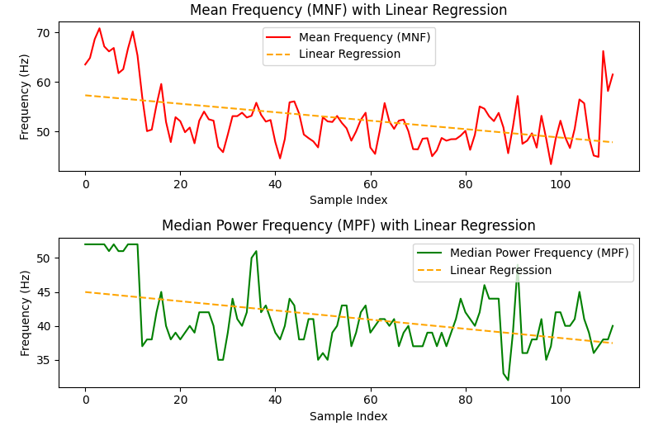
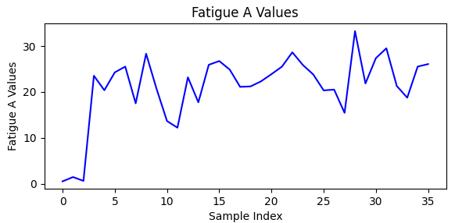
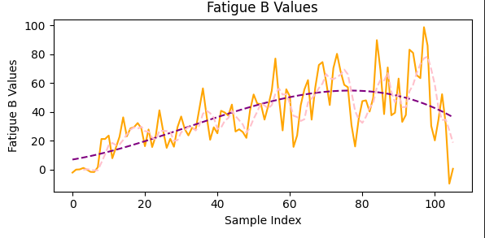
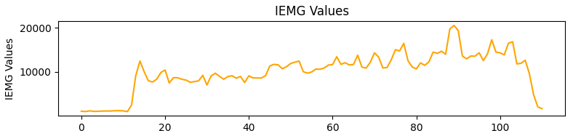
Ανάλυση Αποτελεσμάτων
Επίπεδο κούρασης από 20% έως 30%,
Δύο απότομες πτώσεις στο 15%
Κλίση γραμμικής παλινδρόμησης -0.08524 Hz/sec για ΜΣ και -0.06769 Hz/sec για ΔΜΣ
Αύξηση του ΟΗΜΓ, προκαλώντας την ενεργοποίηση του αλγορίθμου Β
Απαραίτητη η χρήση της πολυωνυμικής προσαρμογής.
Notes:
Εύρος ΔΜΣ, ΜΣ σε ξεκούραση 65-80 50-55
Αλγόριθμος Α
Αυτός ο αλγόριθμος, όπως αναφέρθηκε, χρησιμοποιεί τις 3 πρώτες τιμές του MPF ως βασική γραμμή και στη συνέχεια τις συγκρίνει με τις 3 τελευταίες τιμές του MPF. Σε πολλές συνεδρίες παρατηρήθηκε ότι οι τιμές MPF αυξήθηκαν ελαφρώς περισσότερο από το συνηθισμένο, οδηγώντας σε άμεση μείωση του επιπέδου κόπωσης, όπως συνέβη σε αυτή την περίπτωση.
Αλγόριθμος Β
Με χρήση του πολυνομιαλ φιτ και του κινούμενου μέσου όρου, διαπιστώνεται αύξηση της κούρασης

Slide 24
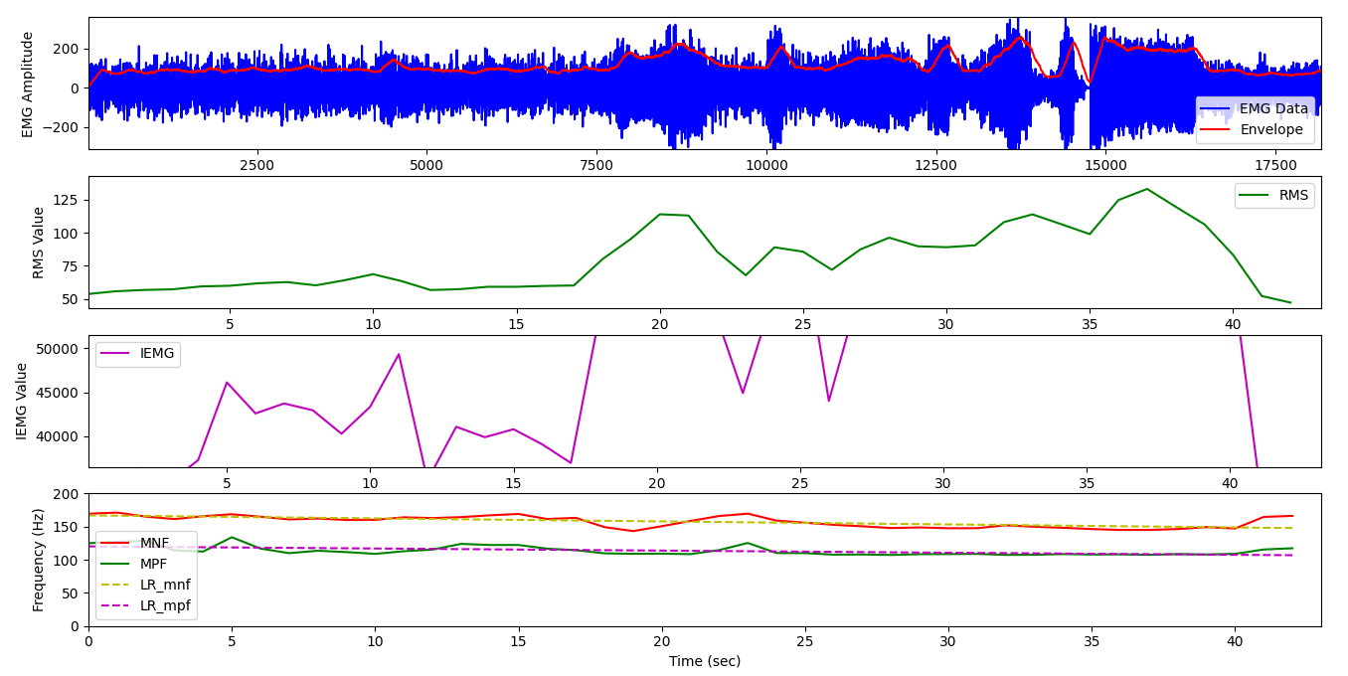
Προβλήματα
Προβλήματα γείωσης του Myoware 2.0
Πολλαπλά παρελκόμενα με τον αισθητήρα
Προβλήματα Θορύβου
Πολλαπλά καλώδια TRS-to-TRS
USB isolator δεν βοήθησε
Notes:
Grounding Problems
Proper Grounding Crucial: Minimizes noise, ensures signal accuracy.
Human Touch: Provided necessary grounding, indicating deficiencies.
Noise Issues
Floating Ground: TRS-to-TRS cable connection likely causing ambient noise.
Ineffective Solutions: Adafruit USB isolator and step-by-step component testing did not resolve noise.
Sensor Stability
Inconsistent Performance: Intermittent stable signals; overall instability.
Possible Manufacturing Defects: MyoWare 2.0 sensor released in Dec 2022 may have defects.

Slide 25
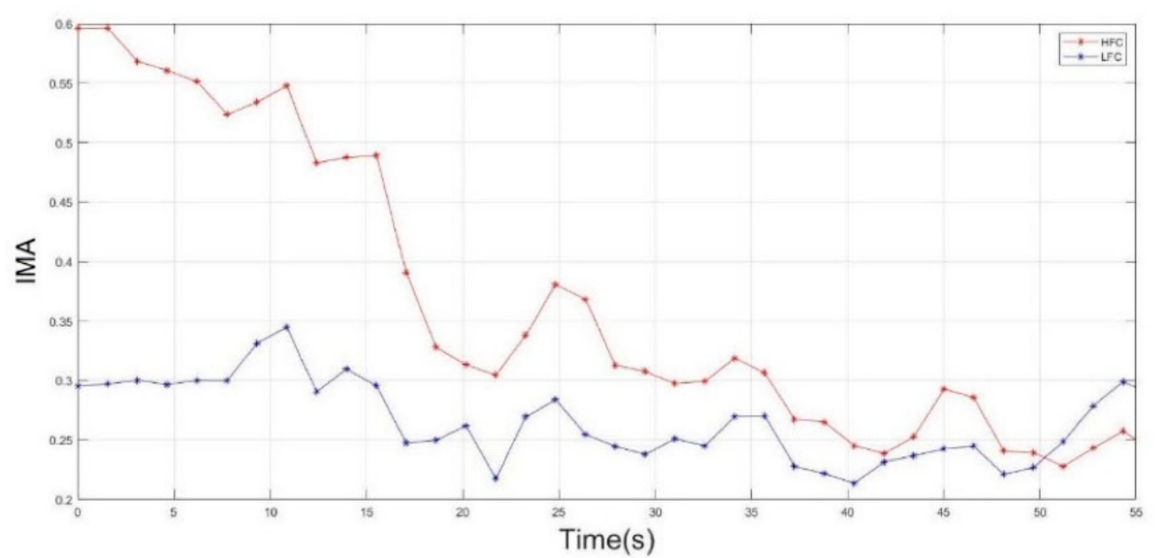
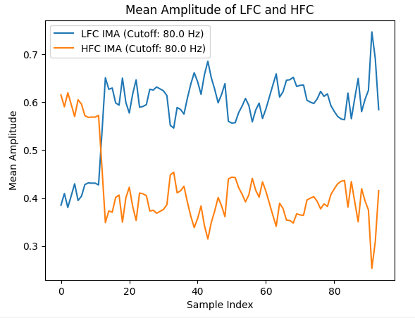
Σύγκριση με βιβλιογραφία
Αλγόριθμος Α
Άρθρο Liu Shing-Hong et al., 2019
10 άνδρες με κλίση -0.0065 ± 0.00562 Hz/sec
Παρούσα διπλωματική εργασία
11 άτομα με κλίση -0.0571 ± 0.04168 Hz/sec
Αλγόριθμος Β
Άρθρο από Qassim Hassan M. et al., 2022
Παρούσα διπλωματική εργασία
Notes:
Βιβλιογραφία Low Frequency Component (blue line) and High Frequency Component (red line)
Παρούσα διπλωματική Low Frequency Component (blue line) and High Frequency Component (πορτοκαλί line)

Slide 26
Μελλοντικές Επεκτάσεις
Βελτιώσεις στους αλγορίθμους
Εξέταση των αλγορίθμων πάνω σε μεγαλύτερ όγκο δεδομένων
Χρήση μεθόδων Μηχανικής Μάθησης
Βελτιώσεις στο Hardware
Διόρθωση προβλημάτων αισθητήρων
Εφαρμογή καλύτερων φίλτρων
Υψηλότερη συχνότητα δειγματοληψίας
Επέκταση Συστήματος
Ενσωμάτωση μετρητών καρδιακού ρυθμού
Παρακολούθηση περισσότερων μυών στον ίδιο χρόνο
Notes:
Ενσωμάτωση μετρητών καρδιακού ρυθμού και επιταχυνσιόμετρων για ολοκληρωμένη αξιολόγηση του φόρτου εργασίας και της κόπωσης

Slide 27

Ευχαριστώ!
Ερωτήσεις;

